Slide 1
تئوری ماساژ ورزشی

Slide 2
ارزیابی
ارزیابی ذهنی
ارزیابی عینی
اعمال تکنیک مناسب ماساژ
برنامه ریزی (کوتاه مدت، بلند مدت)

Slide 3
ارزیابی قبل از انجام ماساژ
قبل از شروع ماساژ لازم است که ماساژور ارزیابی جهت بررسی وضعیت فرد، مشکلات وی و موارد ممنوعیت ماساژ انجام دهد. این ارزیابی از طریق پرسش از فرد و مشاهده بافت انجام می شود.
پرسش ها:
وجود آسیب یا درد:
کدام ناحیه و کدام ساختار آسیب دیده، آسیب دیدگی چه زمانی رخ داده، جهت درمان آسیب چه اقداماتی انجام شده، اکنون بافت آسیب دیده در چه شرایطی است؟

Slide 4
ادامه
مشکلات قلبی:
آیا فرد از مشکلات قلبی رنج می برد، آیا فرد مشکلات احتقانی قلب دارد، آیا فرد آریتمی قلبی دارد، آیا فرد جراحی قلب انجام داده است، آیا فرد فشار خون بالا دارد.
مشکلات عروقی:
واریس، ضعف جداره عروق، احتمال وجود لخته در جدار عروق
مشکلات ریوی:
سل، آمفیزم، تومور، آمبولی و تنگی نفس

Slide 5
ادامه
اختلالات سیستم عصبی
مشکلات سیستم عصبی مرکزی (سکته مغزی، آسیب های مغزی و نخاعی و آسیب های مغز قبل یا حین تولد)، اختلالات سیستم عصبی محیطی (آسیب اعصاب)
تومور
هموفیلی
پوکی استخوان

Slide 6
ادامه
مشاهدات:
جهت انجام مشاهده، بدن یا ناحیه ای که ماساژ روی آن انجام می شود باید بدون پوشش باشد. از طریق مشاهده بدن فرد میتوان به یافته هایی دست یافت:
وضعیت پوست ناحیه
وجود زخم باز
بیماری های پوست
چسبندگی پوست و فاسیای زیر پوست
خون ریزی زیر پوست که در موارد پارگی عضله، تاندون و لیگامان دیده می شود.

Slide 7
ادامه
آسیب های عضلانی
جمع شدگی قسمتی از عضله که نشانه پارگی در عضله است.
ورم که نشانه وجود آسیب است.

Slide 8
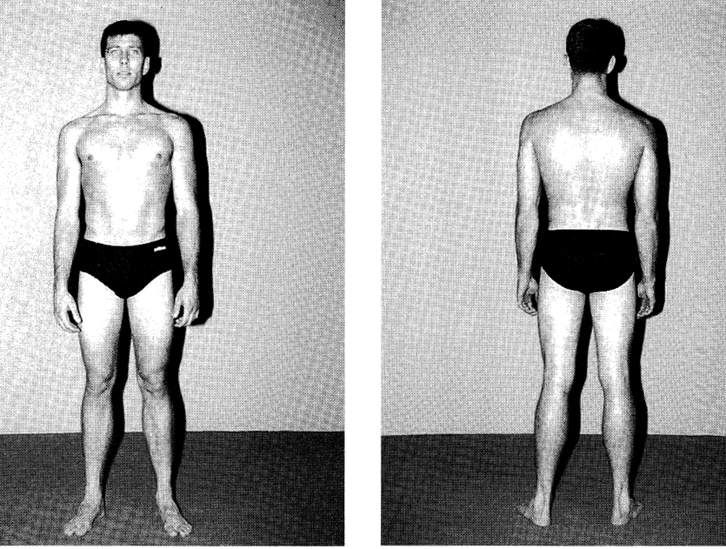
بررسی راستای بدن
وضعیت سر
راستای شانه ها
قوس ستون فقرات
وضعیت کشکک و زانو ها
قوس کف پا

Slide 9
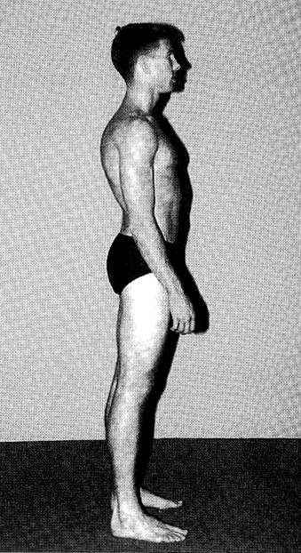
ادامه
وضعیت سر و گردن
وضعیت کتف ها
قوس ستون فقرات
وضعیت زانو ها

Slide 10
مدل جامع ورزشکار
بعد جسمی
بعد روحی
بعد هیجانی
بعد اجتماعی

Slide 11
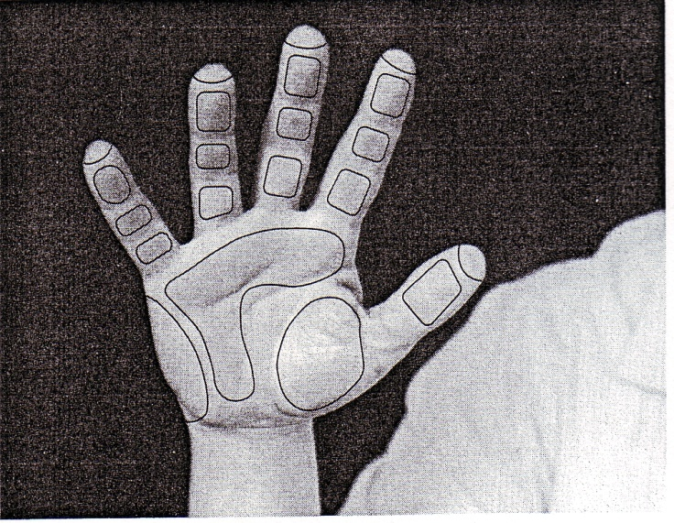
آماده سازی دست
وضعیت دست
دست باید قبل و بعد از ماساژ شسته شود.
ناخن ها می باید کوتاه باشد.
انگشتر، ساعت، دستبند و دیگر اشیا می باید قبل از ماساژ باز شود.
کف دست می باید نرم، خشک، گرم، فاقد پینه، قارچ و دیگر مشکلات پوستی باشد.
نواحی دست که در ماساژ از آن استفاده می شود
در شکل روبرو نشان داده شده

Slide 12
روشهای دست گذاری
یک انگشت
دو انگشت روی هم
چند انگشت
چند انگشت روی هم
کل کف دست
کل کف دست روی هم
ناکل

Slide 13
Hand and Finger placement
Single-digit placement (tip or pad of finger or thumb), tendinous attachment(tennis elbow)
Single-digit overlay (more pressure)
Multiple-digit placement (several fingers or both thumb), longer portion of m.(neck)
Multiple-digit overlay
Full-palmar placement (move bodily fluid)
Full-palmar overlay
Knuckle placement (dorsal surface of PIP, loose fist)

Slide 14
دسته بندی تکنیک ها
Stroke (Effleurage)
Friction
Compression
Petrissage (Kneading)
Vibration
Shaking/ Jostling
Tapotement/ Percussion
Approximation/Distraction

Slide 15
Stroke (Effleurage) Technique
با اینکه کلمه Effleurage از نظر لغوی معادل Stroke است ولی زمانی اطلاق می شود که هدفمان دفع مایع میان بافتی، تورم و جریان لنف باشد.
در این زمان دست یا دستان می باید فرم اندام را به خود گرفته، جهت حرکت به سمت گره های لنفاوی مجاور، سرعت اجرا کم و فشار متوسط تا زیاد باشد.
نکته: در افراد پر مو انجام Stroke سبب کشیدگی مو و التهاب ریشه آن می شود. در این موارد از تکنیک های دیگر که سبب کشیدگی مو نمی شود استفاده کرد.
کلمه Stroke به معنی “ کشیدن دست ” است. کلمه Effleurage معادل فرانسوی کلمه Stroke است.

Slide 16
تاثیرات Stroke
پخش کردن مدیا روی بدن
آماده سازی بدن فرد ماساژ گیرنده با دست ماساژور
کمک به دفع مایع میان بافتی، تورم و جریان لنف
کمک به بازگشت وریدی، تسهیل جریان سرخرگی و کمک به ترمیم
تحرک پوست، بافت های زیر جلدی و رفع چسبندگی ها
اگر با ریتم آهسته و فشار کم اعمال شود تاثیرات ریلکسیشن و رفع اسپاسم عضلات (Spasm) دارد.
اگر با ریتم سریع و فشار زیاد اعمال شود تاثیرات تحریکی (Stimulating) دارد.
کاهش درد

Slide 17
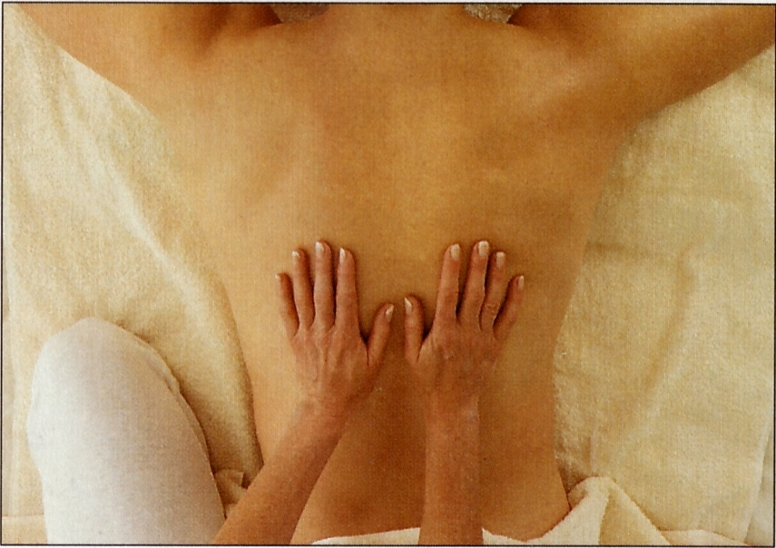
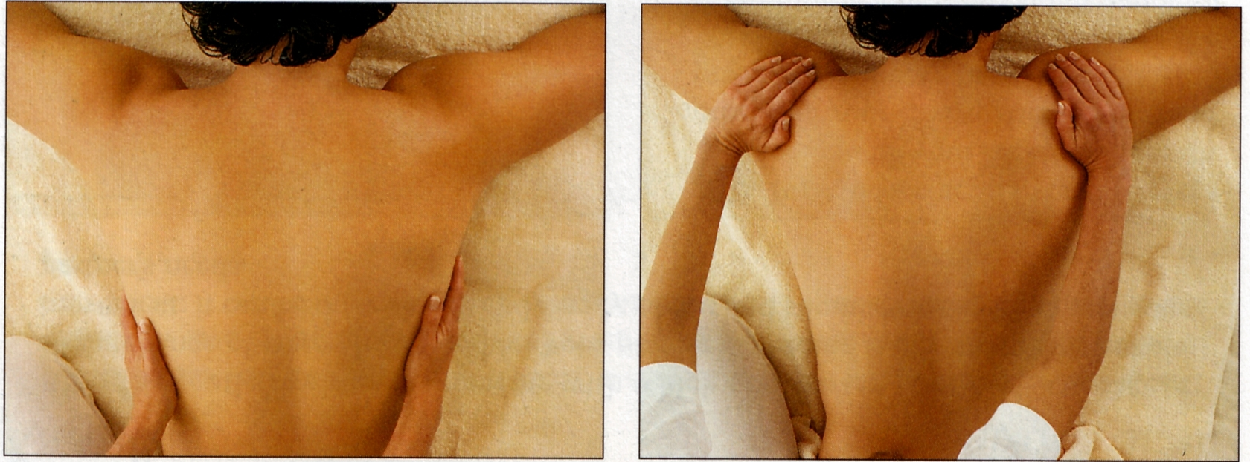
T- Stroke
1
2
3

Slide 18
کاربرد: این تکنیک بر روی مناطق وسیع مثل جلو و پشت تنه کاربرد دارد.
نیروی لازم برای انجام تکنیک: نیروی لازم برای انجام تکنیک با انتقال وزن از پای عقب به پای جلو و خم کردن زانو تامین می شود.
نحوه انجام: جهت انجام این تکنیک در ابتدا دست ها به حالت عادی روی پشت و در ناحیه پایینی کمر قرار می گیرد. باید توجه داشت که دست کاملا ریلکس روی بدن قرار گیرد و فرم بدن را به خود بگیرد. سپس ماساژور دست ها را به موازات ستون فقرات تا قاعده گردن پیش می برد. در قاعده گردن دست ها به صورت عرضی به طرف شانه ها کشیده شده و سپس به آرامی در حالی که انگشتان دست ها بسته است از پهلو ها به سمت نقطه شروع بر می گردد.
جهت: در این تکنیک تنها در مسیر رفت فشار اعمال می شود و در برگشت تنها دست بافت را لمس می کند.
هر تکنیک نیمی از مسیر تکنیک قبل را پوشش می دهد.

Slide 19
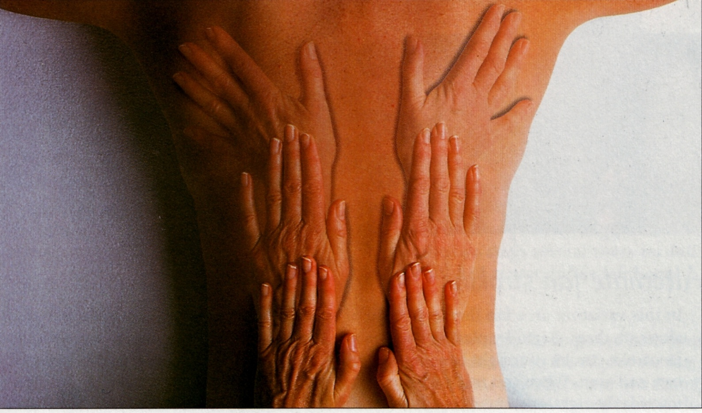
Fan Stroke

Slide 20
کاربرد: این تکنیک بر روی مناطق وسیع مثل جلو و پشت تنه کاربرد دارد.
نیروی لازم برای انجام تکنیک: نیروی لازم برای انجام تکنیک با انتقال وزن از پای عقب به پای جلو و خم کردن زانو تامین می شود.
نحوه انجام: جهت انجام این تکنیک در ابتدا دست ها به حالت عادی روی پشت و در ناحیه پایینی کمرقرار می گیرد. باید توجه داشت که دست کاملا ریلکس روی بدن قرار گیرد و فرم بدن را به خود بگیرد. سپس ماساژور دست ها را به موازات ستون فقرات تا روی کتف ها پیش می برد در حالی که به تدریج انگشتان باز می شوند تا سطح وسیع تری را دربرگیرد در انتها ماساژور شست و انگشتان را بسته و از پهلو ها به سمت نقطه شروع بر می گردد.
جهت: در این تکنیک تنها در مسیر رفت فشار اعمال می شود و در برگشت تنها دست بافت را لمس می کند.
هر تکنیک نیمی از مسیر تکنیک قبل را پوشش می دهد.

Slide 21
V- Stroke
کاربرد: این تکنیک جهت انجام ماساژ بر روی اندام ها و کناره های تنه مناسب است. با توجه به وضعیت دست و احاطه کردن اندام این تکنیک جهت انجام تخلیه لنفاوی و رفع تورم مناسب است.
نیروی لازم برای انجام تکنیک: نیروی لازم برای انجام تکنیک با انتقال وزن از پای عقب به پای جلو و خم کردن زانو تامین می شود.
نحوه انجام: در این تکنیک شست با بقیه انگشتان زاویه 90 درجه تشکیل داده و شکل V را ایجاد می کند. این تکنیک با وب اول ( فضای بین شست و انگشت اشاره ) انجام می شود.
جهت: در این تکنیک تنها در مسیر رفت فشار اعمال می شود و در برگشت تنها دست بافت را لمس می کند.
هر تکنیک نیمی از مسیر تکنیک قبل را پوشش می دهد.

Slide 22
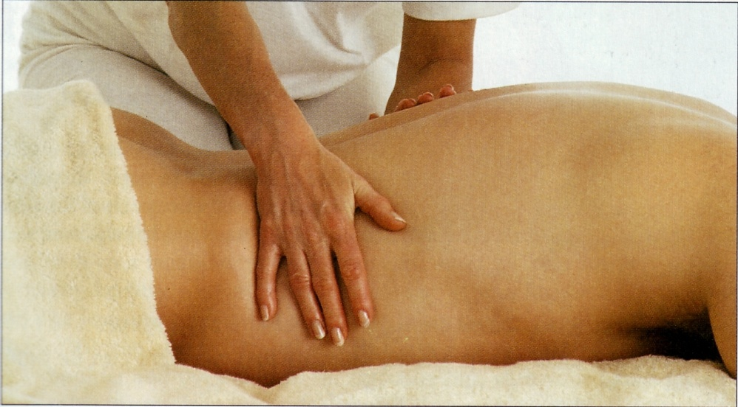
Criss- Cross

Slide 23
کاربرد: این تکنیک بر روی پشت و جهت بهبود تحرک پوست از فاسیای زیر جلدی کاربرد دارد.
نحوه انجام: این تکنیک به صورت عرضی بر روی تنه انجام می شود بر انجام این تکنیک ماساژور رو به تخت ایستاده و پا هایش در یک خط قرار می گیرد. ماساژور کف دست ها را به صورت ریلکس پشت تنه قرار داده به طوری که فرم تنه را به خود بگیرد. سپس درمانگر دست ها را به صورت عرضی و در خلاف هم روی تنه به سمت پهلو ها می کشد.
نیروی لازم جهت انجام تکنیک: نیروی لازم جهت انجام این تکنیک از خم کردن زانو ها تامین می شود. به این صورت که با خم کردن زانو دست همان سمت را به سمت جلو حرکت دهید.
جهت: این تکنیک به صورت رفت و برگشت انجام می شود و میزان فشار در رفت و برگشت یکسان است.

Slide 24
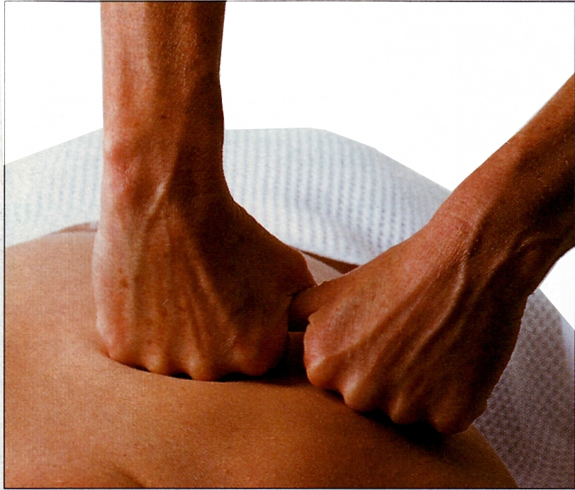
Knuckle Stroke
به برجستگی هایی که در پشت دست هنگام مشت کردن دست ظاهر می شود Knuckle گفته می شود.

Slide 25
کاربرد: میزان فشار در این تکنیک از دیگر تکنیک ها ی این گروه بیشتر است. این تکنیک روی قسمت هایی که دارای حجم عضلانی قابل توجه هستند انجام می شود. انجام این تکنیک روی قسمت هایی که استخوان ها سطحی می باشند ممنوع است.
نیروی لازم برای انجام تکنیک: نیروی لازم برای انجام تکنیک با انتقال وزن از پای عقب به پای جلو و خم کردن زانو تامین می شود.
نحوه انجام: این تکنیک به صورت تکی یا دو دست قابل اجرا است. برای اجرای این تکنیک در حالی که مچ در وضعیت عملکردی (45 درجه اکستنشن) قرار دارد انگشتان را از بند اول خم کرده در حالی که دوم و سوم صاف می باشند. تکنیک با کشیدن مفصل بین بند اول و دوم (PIP) و رویه پشتی بند دوم و سوم اجرا می گردد. باید توجه داشت حین انجام تکنیک مچ دست خم نشود تا از آسیب دیدگی مچ جلو گیری شود. در انتهای حرکت دست از روی بدن برداشت و در نقطه شروع قرار می گیرد.

Slide 26
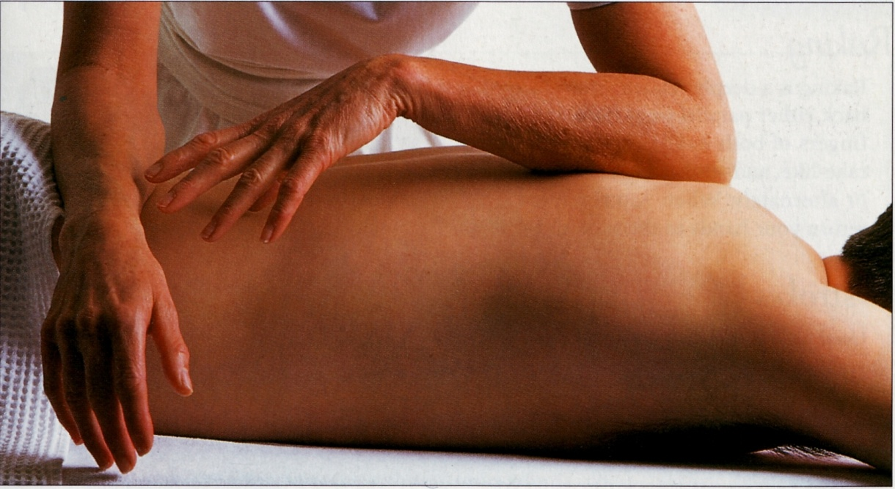
Ironing
در سبک هاوایی (Lomi Lomi) به ماساژی که به ساعد انجام می شود Ironing به معنی اتو کشیدن می گویند.

Slide 27
Thousand hand
این تکنیک با حرکات متناوب دو دست اجرا می شود. در عین واحد یک دست با بدن در تماس است. ابتدا یک دست روی بافت قرار می گیرد و به سمت بدن ماساژور کشیده می شود و از روی بافت بلند شده سپس دست دیگر روی بافت قرار می گیرد و همین مراحل را تکرار می کند.

Slide 28
Friction Technique
کلمه Friction به معنی ساییدن است. این تکنیک در موارد وجود چسبندگی در تاندون، لیگامان و عضله کاربرد دارد.
در این تکنیک پد شست یا دیگر انگشتان روی بافت فشرده شده تا به عمق نفوذ کرده و به بافت هدف که تاندون، لیگامان و عضله است برسد. سپس انگشت به صورت عرضی (Transverse) یا دایره ای شکل (Circular) روی بافت حرکت می کند.
جهت اجرای تکنیک Transverse Friction پد شست یا دیگر انگشتان روی بافت قرار گرفته با اعمال فشار به بافت نفوذ کرده تا به ناحیه دچار چسبندگی رسیده سپس در جهت عمود بر راستای بافت حرکت می کند. در این تکنیک دست و پوست به صورت یکپارچه با بافت حرکت می کند.

Slide 29
ادامه
تکنیک Circular Friction مشابه تکنیک Transverse Friction است فقط حرکت دست به صورت دایره ای شکل است.
در تکنیک Friction از مدیا استفاده نمی شود.
اجرای این تکنیک در آسیب های حاد ممنوع است.
اثرات Friction
بهبود تحرک بافت و رفع چسبندگی

Slide 30
Kneading (Petrissage) Technique
این دسته شامل تکنیک هایی است که بافت را با حرکات Kneading مانند (ورزدادن) دستکاری می کند. این تکنیک شامل فشردن،بلند کردن و رها کردن عضله بصورت ریتمیک و متناوب است.
انواع تکنیک های این گروه:
Picking up
Rolling
Petrissage کلمه ای فرانسوی و به معنی ورزدادن است. معادل انگلیسی این لغت “Kneading” است.

Slide 31
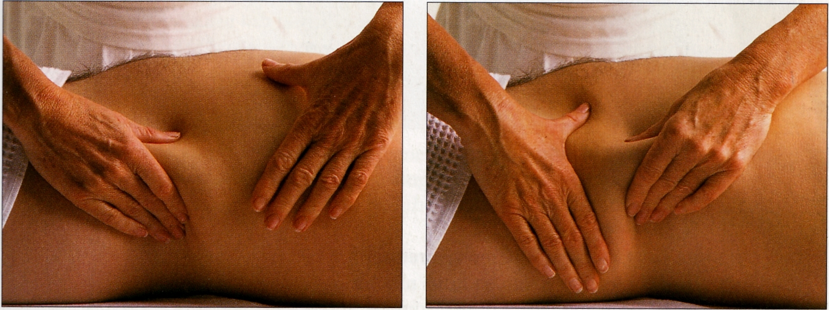
Picking Up
انگشت شست و اشاره به صورت C روی بدن قرار گرفته و با نزدیک شدن انگشت شست و اشاره به سمت هم عضله یا عضلات را گرفته و از بستر بلند کرده سپس رها می کند. این مراحل به صورت دایره وار در راستای فیبرهای عضله انجام می شود.
1
2

Slide 32
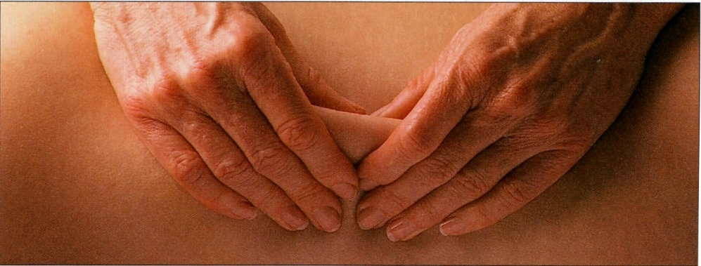
Rolling

Slide 33
اثرات تکنیک های Petrissage
بهبود تحرک پوست، بافت های زیر جلدی و عضلات
رفع گرفتگی و اسپاسم عضلات
طی مرحله فشردن بافت وریدهای بافت تخلیه و با برداشتن فشار خون وارد عروق می شود. به این طریق سبب بهبود خون رسانی پوست و عضلات می شود.

Slide 34
Compression Technique
تکنیک های Compression با اعمال وزن بالا تنه ماساژور از طریق کف دست، مشت یا ساعد بر بافت انجام می شود. این تکنیک روی بالک عضلات انجام می شود.
اهداف تکنیک های Compression:
بهبود جریان خون
تخلیه گره های لنفاوی
ریلکس شدن عضلات

Slide 35
انواع تکنیکهای کامپرشن
ایستا
چرخشی
لوله ای
با کف دست
با انگشتان

Slide 36
انواع تکنیک های Compression
Static
Circular
Rolling compression
Palmar compression
Digital compression

Slide 37
Static Compression
در این تکنیک کف دست یا مشت یا ساعد با بافت تماس پیدا کرده ماساژور وزن بالا تنه را اعمال کرده و بر می دارد. سپس همین مراحل روی محل مجاور انجام می شود.

Slide 38
Circular Compression
در این تکنیک معمولا دست مشت شده و سطح پشتی بند اول روی پوست قرار گرفته، ضمن انجام حرکات دایره ماساژور وزن بالا تنه را روی دستان می اندازد. در این تکنیک دو دست می تواند با هم تکنیک را انجام دهند یا یک دست دیگری را ساپورت کند. این تکنیک با ساعد نیز قابل اجرا است.

Slide 39
تخليه گره هاي لنفاوي
مسیر های انجام تخلیه لنفاوی در شکل روبرو نشان داده شده است. جهت تخلیه بهتر لنف بعد از انجام چند تكرار در جهت گره های لنفاوی، گره هاي لنفاوي ناحيه را تخليه كرد. جهت تخلیه گروه های لنفاوی کف دست را روی ناحیه گذارده و به صورت متناوب بر ناحیه تکنیک Compression را اجرا کرده یا تکنیک Circular Compression را انجام می دهیم.

Slide 40
Rolling Compression
در این تکنیک معمولا دست مشت شده و سطح پشتی بند اول روی پوست قرار گرفته، ماساژور ضمن اعمال وزن بالا تنه روی دستان بافت را رو به جلو رول (لوله) می کند. در این تکنیک دو دست می تواند با هم تکنیک را انجام دهند یا یک دست دیگری را ساپورت کند.

Slide 41
Percussion(Tapotement) Technique
Tapotement
Beating
Cupping
Slapping
Hacking
Tapping
Pincement
Tapotement واژه ای فرانسوی و معادل کلمه انگلیسی Drum به معنی طبل زدن است.

Slide 42
Beating
Hands in lightly closed fist
Hypothenar and small finger as striking surface
Wrist is loose

Slide 43
Cupping (Clapping)
این تکنیک تنها در وضعیت دست با Beating متفاوت است. بقیه تکنیک مانند Beating است. کف دست گود شده تا به شکل Cup درآید. این تکنیک با یک یا دو دست قابل اجراست. با حرکت آرنج و چرخش ساعد، کف دست ها به صورت متناوب بر بدن برخورد
می کند.

Slide 44
Slapping
Hands are held with the palms toward the body part
Either the entire palmar surface or just the pads of fingers
Light slap

Slide 45
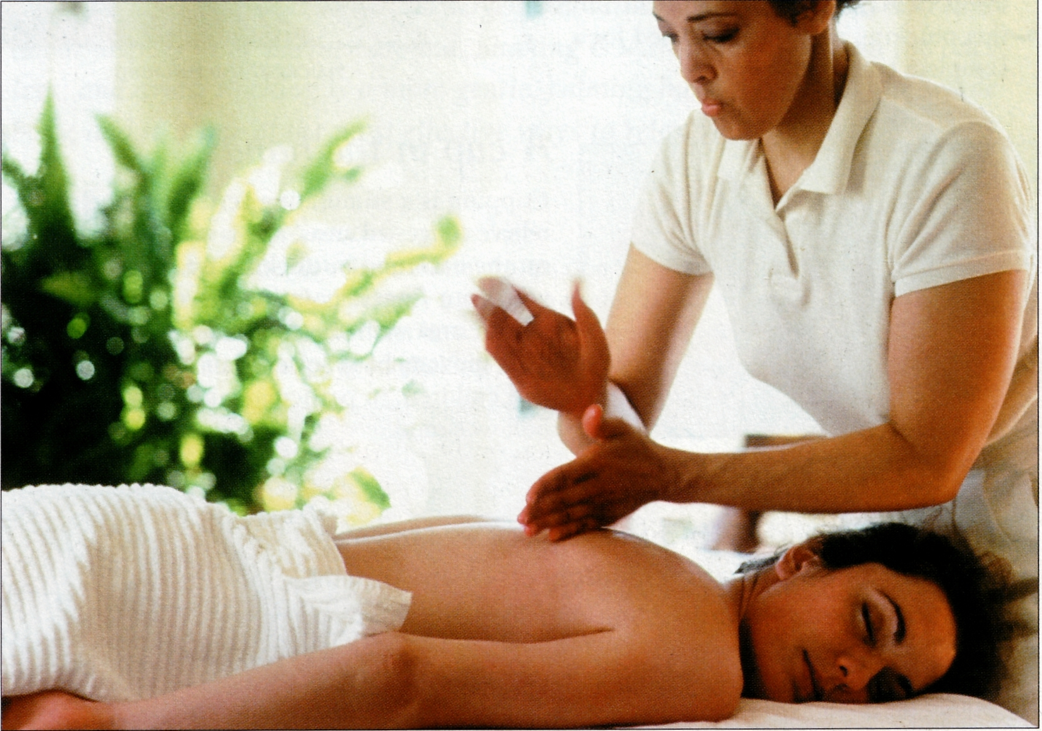
Hacking

Slide 46
Tapping
Fingertips or pads of the fingers
Lightly tap
Most delicate of the percussion varieties
Face , head and chest

Slide 47
Pincement
این تکنیک با یک یا دو دست قابل اجراست. در این تکنیک پوست و بافت های زیر جلدی به صورت متناوب بین انگشت شست و انگشت اشاره و بزرگ گرفته، از بستر بلند شده سپس رها می شود.
این تکنیک (با سرعت نسبتا بالا) بر روی نواحی کوچک و نواحی که بالک عضلانی کم دارند مثل صورت، پشت گردن و ساعد انجام می شود.

Slide 48
اثرات تکنیک های Tapotement
تکنیک Cupping روی قفسه سینه سبب کنده شدن ترشحات می شود.
این تکنیک ها سبب تحریک رفلکس آکسونی (Axon Reflex) و در نتیجه آن در ابتدا منقبض شدن عضلات جدار عروق، انقباض عروق (Vasoconstriction) و کاهش خون رسانی و سپس شل شدن این عضلات، اتساع عروق (Vasodilatation) و افزایش خون رسانی می شوند.
انجام این تکنیک ها روی عضلات سبب تحریک Stretch Reflex و افزایش تون عضلات می شود.

Slide 49
موارد عدم استفاده تکنیک های Tapotement
در افرادی که شکستگی دنده دارند اعمال تکنیک ها روی قفسه سینه ممنوع است.
در افرادی که مشکلات قلبی دارند اعمال تکنیک ها روی قفسه سینه ممنوع است.
در افراد مبتلا به آمبولی ریوی اعمال تکنیک ها بر قفسه سینه سبب بسته شدن عروق ریوی می شود. بنابراین اعمال تکنیک ها روی قفسه سینه ممنوع است.
در افراد دچار سرطان، سل ریوی و آمفیزم اعمال تکنیک ها روی قفسه سینه ممنوع است.

Slide 50
ادامه
در افرادی که فشار خون متغیر دارند اعمال تکنیک ها روی قفسه سینه ممنوع است.
در افرادی که دچار پوکی استخوان هستند اعمال Clappingروی قفسه سینه ممنوع است.
در آسیب های حاد یا بافت ترمیمی تازه شکل گرفته
روی قسمت های دچار Spasticity

Slide 51
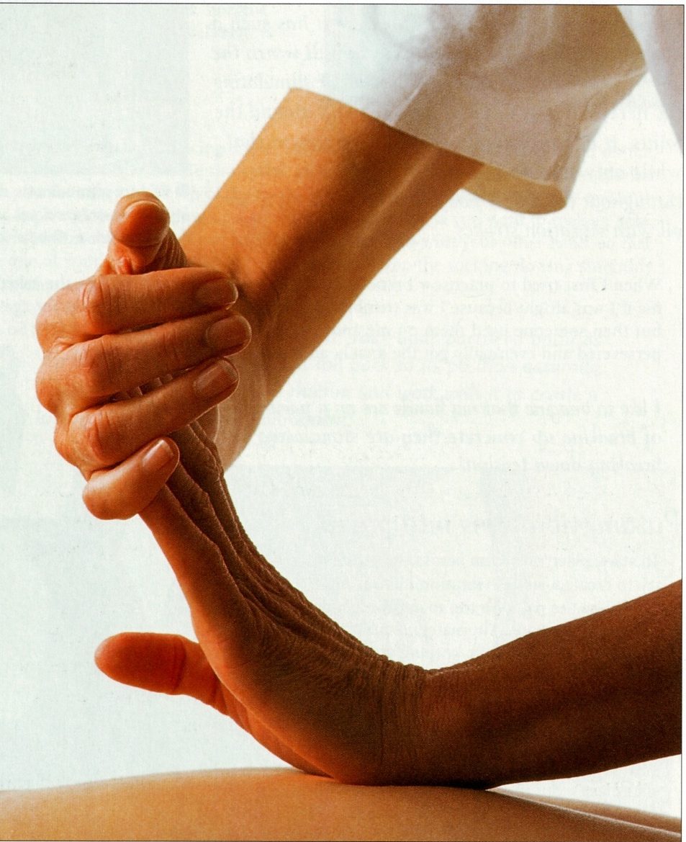
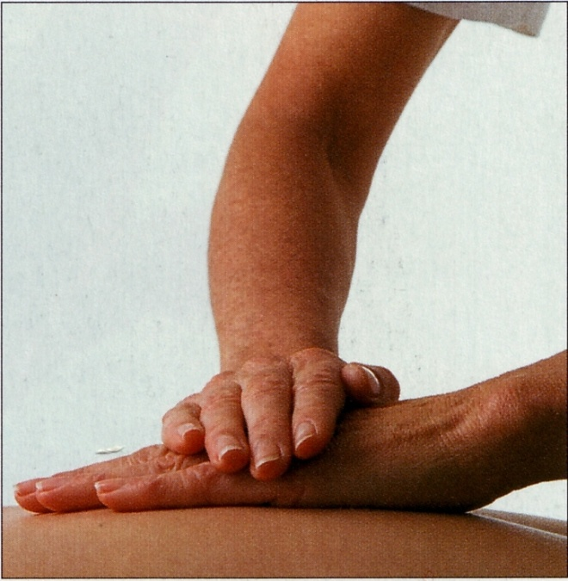
Vibration Technique
حرکت لرزشی است که توسط دست به صورت عمود بر بافت بر آن وارد می شود. بیشترین کاربرد این تکنیک روی قفسه سینه حین بازدم جهت کنده شدن ترشحات است. ریتم این تکنیک زیاد و میزان فشار کم است.

Slide 52
Shaking Technique
این تکنیک به دو صورت قابل اجراست:
گرفتن انتهای اندام و لرزاندن
آن به بالا و پایین
گذاردن دست روی عضله و
لرزاندن آن به طرفین. در این
حالت عضله باید در طولی
کم تر از وضعیت استراحتش
باشد. این تکنیک گاه Jostling
نیز نامیده می شود.

Slide 53
موارد عدم استفاده تکنیک های Vibration و Shaking
در افرادی که شکستگی دنده دارند اعمال تکنیک ها روی قفسه سینه ممنوع است.
در افرادی که مشکلات قلبی دارند اعمال تکنیک ها روی قفسه سینه ممنوع است.
در افراد مبتلا به آمبولی ریوی اعمال تکنیک ها بر قفسه سینه سبب بسته شدن عروق ریوی می شود. بنابراین اعمال تکنیک ها روی قفسه سینه ممنوع است.
در افراد دچار سرطان، سل ریوی و آمفیزم اعمال تکنیک ها روی قفسه سینه ممنوع است.

Slide 54
ادامه
در افرادی که فشار خون متغیر دارند اعمال تکنیک ها روی قفسه سینه ممنوع است.
در افرادی که دچار پوکی استخوان هستند اعمال تکنیک ها روی قفسه سینه ممنوع است.
روی قسمت های دچار Spasticity اعمال Vibration ممنوع می باشد. اعمال Shaking با سرعت زیاد نیز ممنوع است.

Slide 55
Review
Massage Parameters
سبک کلاسیک سه پارامتر اصلی دارد که با توجه به هدف از اجرای ماساژ آن ها را انتخاب می کنیم.
سرعت
فشار
جهت

Slide 56
Review
Selecting Massage Rhythm
آهسته
سریع
مهار سیستم عصبی - عضلانی
رفع چسبندگی های مایوفاشیال
ماساژ Relaxation
تخلیه لنفاوی
تحریک سیستم عصبی - عضلانی

Slide 57
Review
Selecting Massage Pressure
در موارد چسبندگی شدید مایوفاشیال در جلسات اول تکنیک های پر فشار مثل Rolling اجرا نشود.
در دوره نقاهت پس از آسیب در جلسات اول تکنیک های پر فشار مثل Compression , Petrissage اجرا نشود.
موقعیت بافت هدف
به طور کلی ماساژ با فشار کم شروع می شود سپس تکنیک های پر فشار اجرا شده و در پایان جلسه ماساژ با تکنیک های کم فشار خاتمه می یابد.
توده عضلات فرد ماساژ گیرنده
تحمل فرد ماساژ گیرنده

Slide 58
Review
Selecting Massage Direction
تخلیه لنفاوی
رفع چسبندگی مایوفاشیال
تکنیک ها به سمت گره های لنفاوی اجرا شود.
برخی تکنیک ها مثل Knuckle stroke در جهت الیاف عضلات اجرا می شود.
برخی تکنیک ها مثل cross fiber و Petrissage عمود برالیاف عضلات انجام می شود.

Slide 59
ماساژ ورزشی
اجرای پروتوکل های مختلف ماساژ در فصل آماده سازی یا مراحل مختلف مسابقه، با توجه به نیاز ورزشکار

Slide 60
هدف ماساژ ورزشی چیست؟
درمان بافت نرم شامل
عضله
تاندون
رباط

Slide 61
ماساژ ورزشی چه کمکی به ورزشکار می کند؟
طول عضله را به حالت نرمال بر می گرداند
وضعیت عضله را بهبود می بخشد
به کاهش درد کمک می کند
آزردگی تاخیری عضلانی (DOMS) را کاهش می دهد
به درمان برخی اختلالات مزمن ناشی از ورزش کمک می کند

Slide 62
چرا از تکنیک های سبک سوئدی در ماساژ ورزشی استفاده می شود؟
پر کاربرد ترین سبک ماساژ
دارا بودن پشتوانه علمی
تنوع و تعدد تکنیک
امکان تغییر پارامترهای ماساژ با توجه به هدف
کاربرد های مختلف : درمانی ، ریلکسیشن ، ورزشی

Slide 63
مراحل ماساژ ورزشی
مسابقه یا تمرین
قبل ، بین ، بعد
درمانی
ریکاوری
آرام سازی
نگهدارنده

Slide 64
مراحل ماساژ ورزشی
Athletic Events:
Pre Event
Interevent (competition)
Post Event
Remedial
Recovery
Relaxation
Maintenance

Slide 65
ماساژ قبل از مسابقه
چه موقع انجام می شود؟
مدتش چقدر است؟
ماساژ با هدف گرم کردن
ماساژ با هدف افزایش عملکرد
ریتم سریع
نباید ایجاد درد کند
تمرکز روی عضلاتی که در آن ورزش بیشتر بکار می روند
آمادگی روحی ورزشکار

Slide 66
Pre Event Massage
زمان: قبل از گرم کردن ورزشکار
Techniques:
Compression
Direct pressure
Friction
Lifting
Percussion
Fast stretching
هدف:
افزایش دمای بافت
افزایش جریان خون
افزایش انعطاف پذیری بافت ها
تحریک سیتم عصبی - عضلانی
پارامترها:
سرعت و فشار

Slide 67
ماساژ بین مسابقه
زمان کمتر
در زمانهای خیلی کوتاه (مثل زمان استراحت در کشتی یا تکواندو) تکنیک های ساده
تمرکز روی عضلاتی که بیشتر بکار رفتند
تمرکز روی قسمتهایی که در مسابقه قبل بیشتر تحت فشار بودند
توجه به آمادگی روحی فرد برای ادامه مسابقه یا مسابقه بعدی

Slide 68
Inter Event Massage
Recovering from one performance & preparing for next one
Techniques:
Effleurage/ Kneading
Shaking
Tapotement
اهداف:
کمک به رفع خستگی ورزشکار
حفظ تحریک پذیری سیستم عصبی - عضلانی
پارامترها
سرعت: بالا
جهت: به سمت گره های لنفاوی

Slide 69
ماساژ بعد از مسابقه
از ساعات اولیه بعد از مسابقه با هدف بهبود شرایط جسمی و روحی ورزشکار
اگر آسیبی حین ماساژ مشخص شد ارجاع به پزشک و فیزیوتراپیست
در رختکن زمانش کمتر است( 10 تا 15 دقیقه) فشارش هم ملایم تر است، با گذشت ساعاتی از مسابقه زمانش بیشتر می شود (30 تا 90 دقیقه)
توجه ویژه به عضلاتی که بیشتر تحت فشار بوده اند

Slide 70
Post Event Massage
زمان: پس از سرد کردن ورزشکار
۱- افلوراژ به سمت گره های لنفاوی
۲- بقیه تکنیک ها با توجه به جهت الیاف عضلات
اهداف:
کمک به تخلیه اسید لاکتیک
تسهیل جایگزینی ذخایر انرژی عضله
رفع گرفتگی عضلات
کاهش علائم DOMS
پارامتر ها:
سرعت: آهسته
فشار
Techniques:
Strokes
Compression
Kneading
Shaking
Static stretching

Slide 71
ماساژ با هدف درمان
کاهش انعطاف پذیری عضله
آزردگی عضلانی
نقاط ماشه ای
ادم (خیز)
التهاب تاندون (وتر)
التهاب غلاف تاندون
کشیدگی رباط و تاندون
استرس

Slide 72
Remedial
Last :5-15 or 30 m
Techniques:
Stroke
Compression
Petrissage
Stretching
Myofascial release
Accupressure
اهداف:
مهار سیستم عصبی - عضلانی
رفع چسبندگی مایوفاشیال
پارامترها:
سرعت: آهسته
فشار

Slide 73
ماساژ ریکاوری
Techniques:
Effleurage
Compression
Kneading
Skin rolling/ Shaking
Stretching
هدف:
بهبود گردش خون
کمک به بازگشت لنفاوی
رفع گرفتگی عضلات،ایجاد آرامش عضلانی و عمومی
پارامتر ها:
سرعت: آهسته
فشار

Slide 74
ماساژ ریکاوری
بسته به شرایط ممکن است نیم تا یک ساعت طول بکشد
تمرکز بیشتر روی عضلاتی که بیشتر تحت فشار بودند
در کنار ماساژ می توان از تنفس های عمیق ، سونا و دوش آب گرم استفاده کرد
می تواند توسط مربی، هم تیمی و یا اعضای خانواده هم انجام شود

Slide 75
ماساژ نگهدارنده
ماساژ در فواصل زمانی منظم بصورت بخشی از برنامه تمرینی ورزشکار
هدف: کمک به ورزشکار تا وضعیت ایده آل بدنی خود را حفظ کند
ماساژ نگهدارنده شامل ماساژ ریکاوری بصورت کلی و ماساژ درمانی در قسمتهای آسیب دیده می باشد
با توجه به نوع ورزش تمرکز بیشتر روی عضلات درگیر مثلا در دونده ها اندام تحتانی، در شناگران اندام فوقانی

Slide 76
Relaxing muscle cramp
Direct compression , sustained pressure with full hand, fist , forearm or knee
Mild stretch
Approximation 7-10 s (then mild static stretch)
Ice

